Slide 1

7. stressi

Slide 2
Mitä stressi on?
Stressi: elimistön kokonaisvaltainen aktivoituminen tilanteessa, joka koetaan uhkaavaksi tai jossa ympäristön vaatimusten tulkitaan ylittävän voimavarat
biologisen stressijärjestelmän aktivoituminen + muutokset psykologisissa toiminnoissa → selviytyminen haastavasta tilanteesta
Myönteinen stressi (eustressi): tarkoituksenmukaista ja sopeutumista edistävää toimintaa vaativissa tilanteissa
Kielteinen stressi (distressi): pitkään jatkuva tai toistuva stressi ilman palautumista
Normaalitilaan palautuminen vaatii tilanteeseen sopivia selviytymiskeinoja

Slide 3

Psykologinen stressi (lazarus & folkman)
Stressiin sisältyy kaksivaiheinen arviointiprosessi
Ensisijainen arviointi:
uhka tai haaste havaitaan ja siitä tehdään tulkinta: merkityksetön, myönteinen tai stressaava
Toissijainen arviointi
mieleen tuodaan potentiaalinen reaktio(t) kyseiseen haasteeseen → selviytymiskeinot → miten yksilö toimii

Slide 4

Lyhytkestoinen stressi
Lyhytkestoinen stressi: tilapäistä stressiä
auttaa suoriutumaan mm. vaativista tilanteista
esim. tarkkaavaisuus lisääntyy, muistitoiminnot tehostuvat, motivaatio kasvaa
Voi vaihdella voimakkuudeltaan
kovastakin tilapäisestä stressistä voi selviytyä, kun stressinsäätely ei ylikuormitu
Puutteelliset stressinsäätelykeinot ja kuormituksen pitkittyminen altistavat haitalliselle stressille

Slide 5

Biologinen stressijärjestelmä
Elintärkeä biologinen valpastumisjärjestelmä, joka kiihdyttää elimistön toimintoja
Aktivoituu automaattisesti, kun ihminen kohtaa äkillisen tai voimakkaan ärsykkeen ja liittää sen oletettuun uhkaan → stressireaktio
Sympaattinen hermosto ja lisämunuaisytimen hormonaalinen järjestelmä
adrenaliinin ja noradrenaliinin erittyminen
taistele tai pakene -reaktio
HPA- akseli (hypotalamus-aivolisäke-lisämunuaiskuori- akseli)
aktivoituu stressitilan jatkuessa
nostaa vireyttä ja keskittyneisyyttä
kortisolin erittyminen

Slide 6

Krooninen stressi
Krooninen stressi: pitkittynyt, haitallinen stressi (distressi)
aiheuttaa HPA-akselin hyperaktivaatiota: kortisolia erittyy liikaa
voi vaihdella voimakkuudeltaan lievästä voimakkaaseen
Yhteydessä psyykkisen hyvinvoinnin heikkenemiseen ja sairauksiin (esim. mielenterveyshäiriöt)
psyykkisiä stressioireita: mm. unettomuus, väsymys, jännittyneisyys ja huoliajatukset
fyysisiä stressioireita: mm. immuunijärjestelmän toiminnan häiriöt, korkea verenpaine, vatsavaivat, lihominen, hartia- ja selkäkivut
Sosiaalisia stressioireita: mm. ongelmat ihmissuhteissa, eristäytyminen

Slide 7
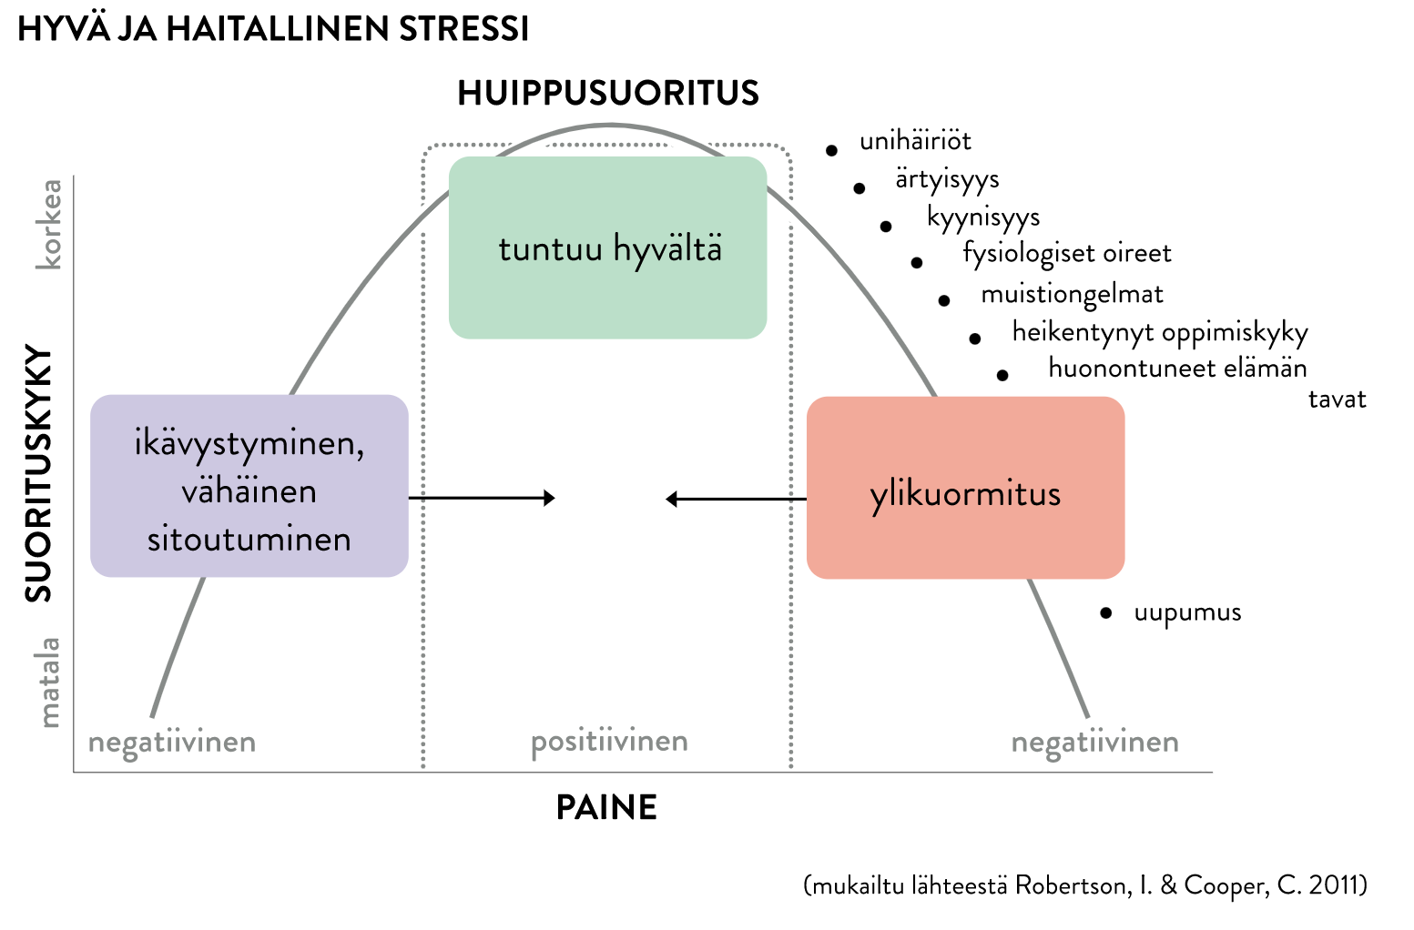

Slide 8
Kroonisen stressin kehittyminen
Laukaisevat tekijät: mitkä tahansa stressiä aiheuttavat asiat ja tapahtumat
Altistavat tekijät: yksilön stressialttius
esim. perimä, kehityshistoria (stressijärjestelmän kehittyminen), lapsuudenaikaiset vahingolliset olosuhteet, temperamentti
Pitkän aikavälin kuormitustekijät: elämänlaatua pidemmän aikaa heikentäneet asiat
Ylläpitävät tekijät, mm. murehtiminen, univaje, päihteet
Epäadaptiivisten selviytymiskeinojen käyttäminen

Slide 9
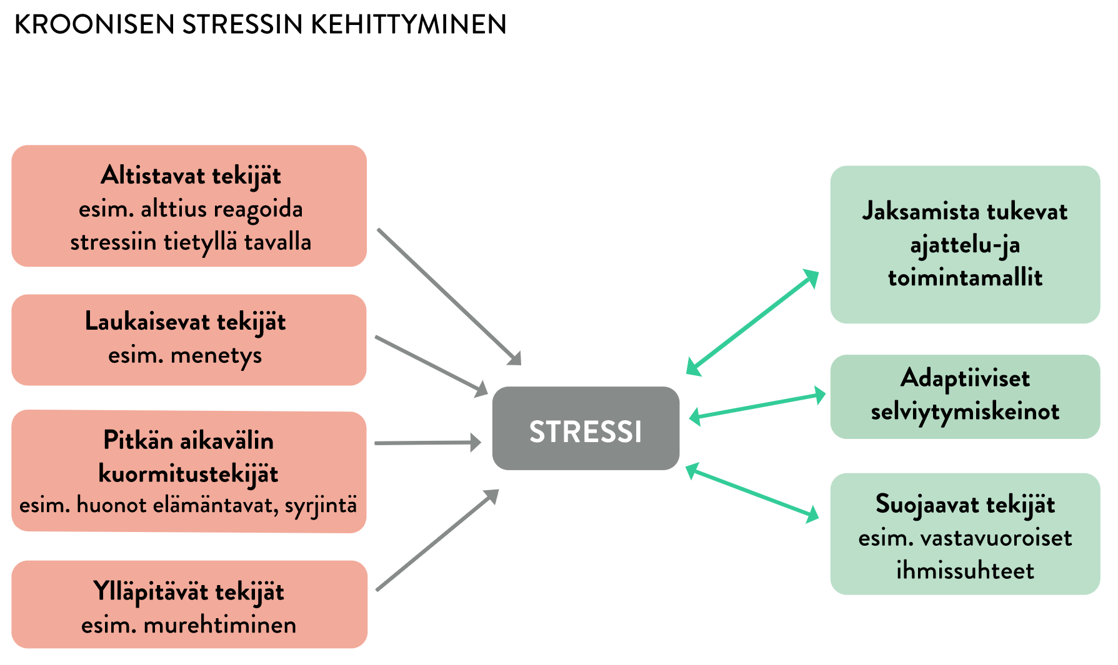

Slide 10

Stressistä palautuminen
Kehon palautumisjärjestelmä toimii hitaammin kuin stressijärjestelmiä
Palautumisaika: aika, jonka kuluessa stressijärjestelmän toiminta vaimenee ja parasympaattinen hermosto aktivoituu
Tavat palautua stressistä ovat yksilöllisiä
esim. tauot työstä, rentoutuminen, liikunta, riittävät yöunet

